Slide 1
«Идём в Кукольный театр» Развитие связной речи и мелкой моторики
Презентация выполнена воспитателем
Александровой Еленой Викторовной

Slide 2
Цели и задачи
Расширять знания детей о театрах
Продолжать учить мастерить фигурки животных из бумаги способом оригами, проговаривая свои действия, закреплять умение пользоваться пооперационной картой.
Формировать умение детей выразительно передавать содержание диалогов, окрашивая свою речь нотками удивления, восхищения, изумления, повышая или понижая тон голоса, добиваясь полнозвучного яркого звучания текста.
Воспитывать умение доброжелательно оценивать свою работу и работу товарищей.

Slide 3
Предварительная работа:
Посещение театра вместе с родителями
Заранее чтение и заучивание диалогов
Изготовление декораций
Материал:
Разноцветная бумага
Пооперационные карты

Slide 4
Театр кукол
У нас сегодня с мамой Взял рукавичку и надел -
Культурная программа. И вот уж петушок запел,
Давай мне, мама, руку, А поменял ты рукавичку -
Пойдём в театр кукол! И превратился он в лисичку!
Что я большой – я знаю, Но знаю я наверняка -
Но кукол обожаю. Актёра трудится рука.
И кукла оживает, поёт, переживает.
А мы в театр ещё пойдём,
И папу мы с собой возьмём!

Slide 5
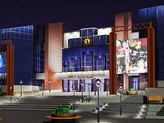
Что такое театр?
Артист на сцене – кукловод
А зритель в зале – там народ.
Артисту смотрят все на руку,
Что за театр? (театр кукол)

Slide 6
Что такое театр?
Артисты там работают,
А зрители им хлопают,
Спектакль в цирке – на арене
В театре кукол где? – на…(сцене)

Slide 7
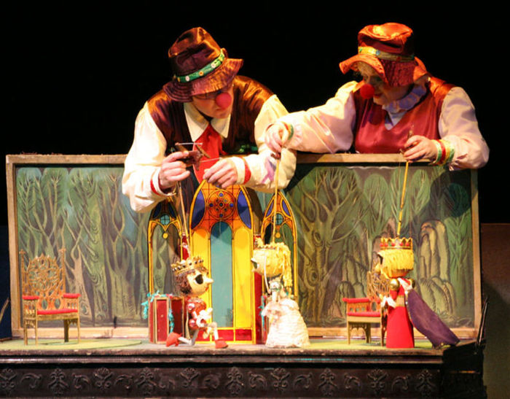
Что такое театр?
Куклу на руку надел,
Замяукал, песню спел,
Поменял перчатку –
Шут сплясал вприсядку!
Кто куклу за собой ведёт?
Ведёт по сцене …(кукловод)

Slide 8
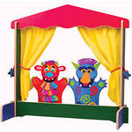
Что такое театр?
Стоит на сцене загражденье
Красивое на удивленье!
Умельцем сделана – не фирмой,
А как зовётся? – просто…(ширмой)

Slide 9
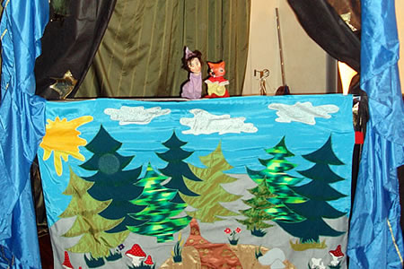
Что такое театр?
То на сцене - лес,
То башня до небес,
То город, то деревня,
Ты угадал наверно:
Чтоб получить овации,
Что нужно? (декорации)

Slide 10
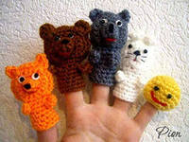
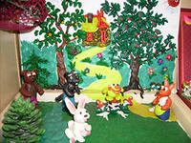
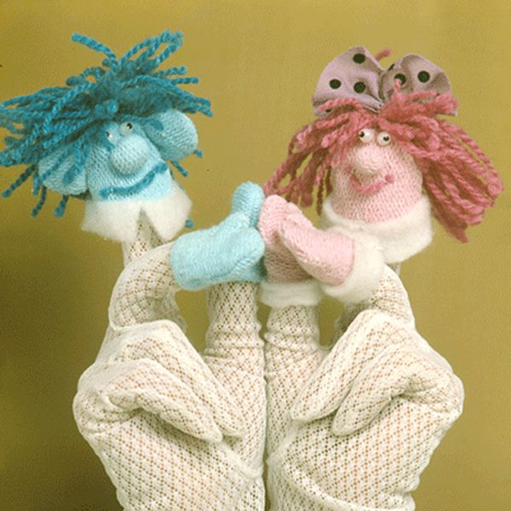
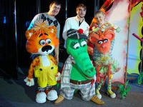
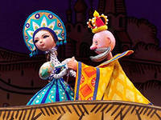
Какие бывают куклы?

Slide 11
Куклы из оригами

Slide 12
Сказка «Заячья избушка»

Slide 13
Пооперационная карта «Заяц»

Slide 14
Пооперационная карта «Лиса»

Slide 15
Началась работа

Slide 16
Показываем и рассказываем сказку

Slide 17
Спасибо за внимание

